Slide 1
Java
Chapter 7. 객체지향개념 I I
의
정석
http://www.javachobo.com
Java의 정석
제 7 장(2~3) 실습

Slide 2
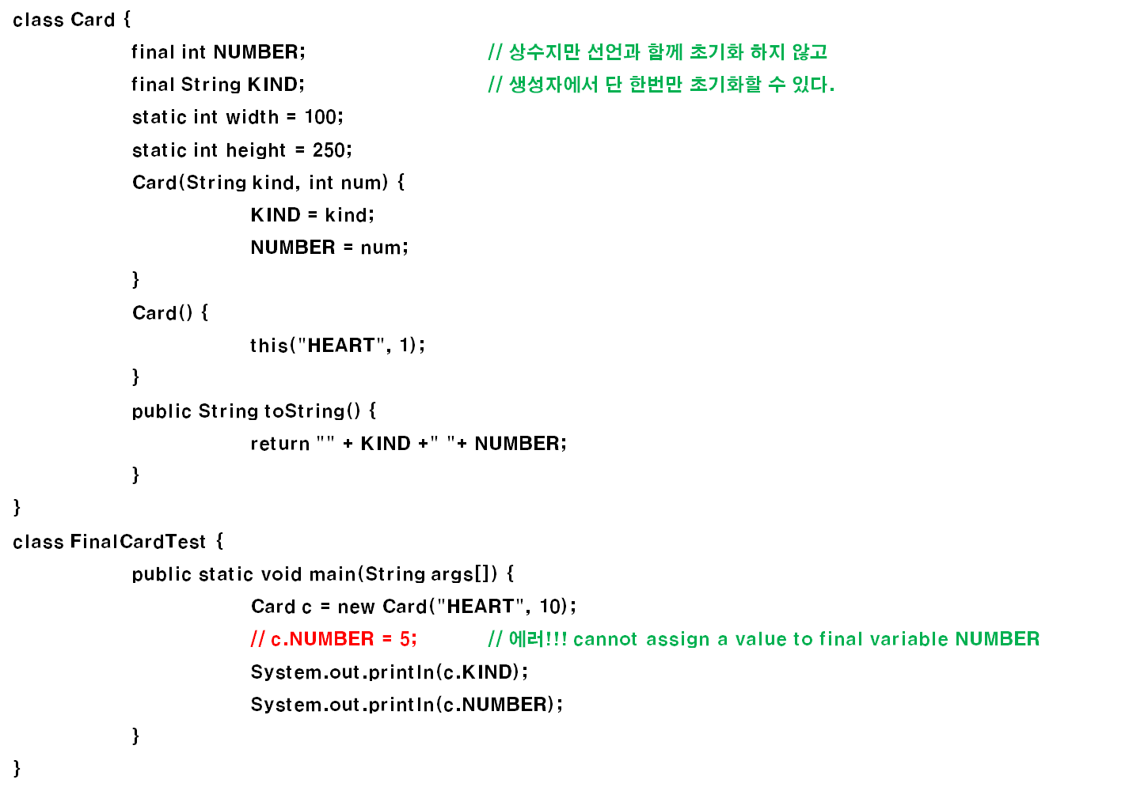
Java
Chapter 7. 객체지향개념 I I – 실습(7-11)
의
정석
http://www.javachobo.com

Slide 3
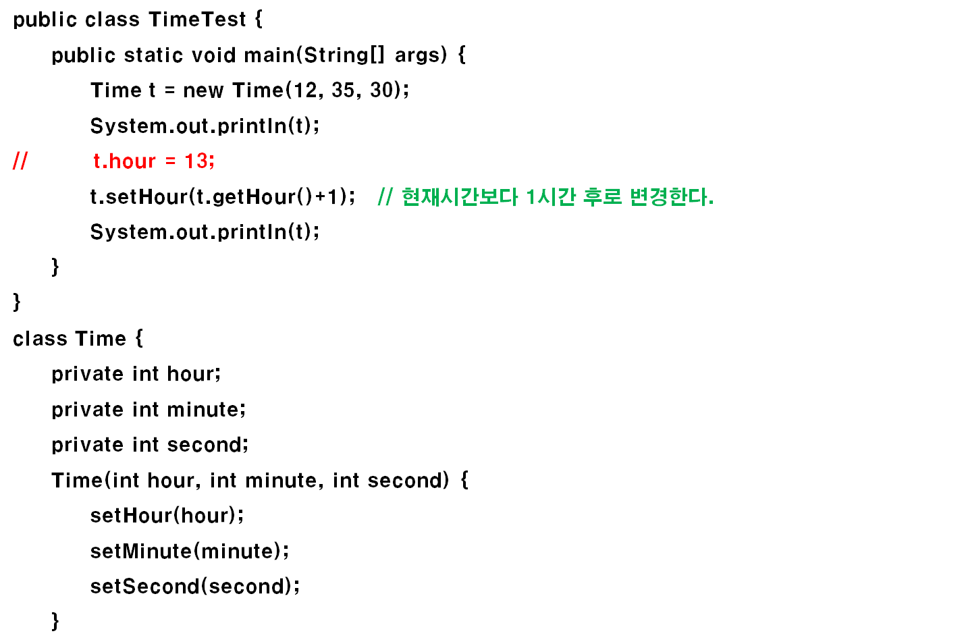
Java
Chapter 7. 객체지향개념 I I – 실습(7-12)
의
정석
http://www.javachobo.com

Slide 4
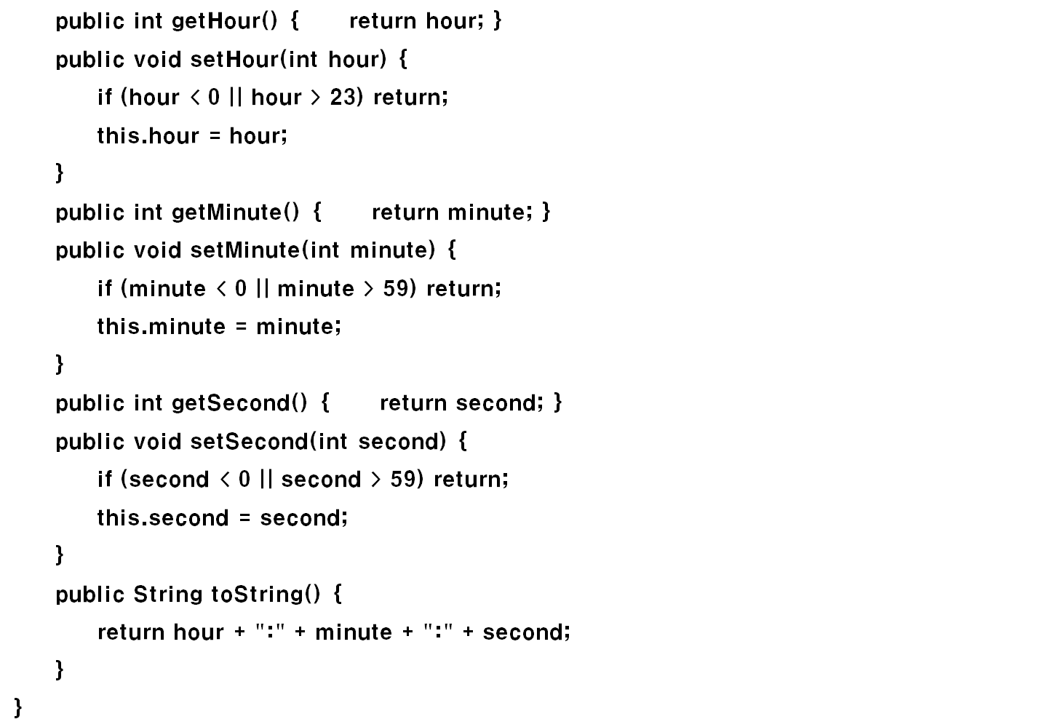
Java
Chapter 7. 객체지향개념 I I – 실습(7-12)
의
정석
http://www.javachobo.com

Slide 5
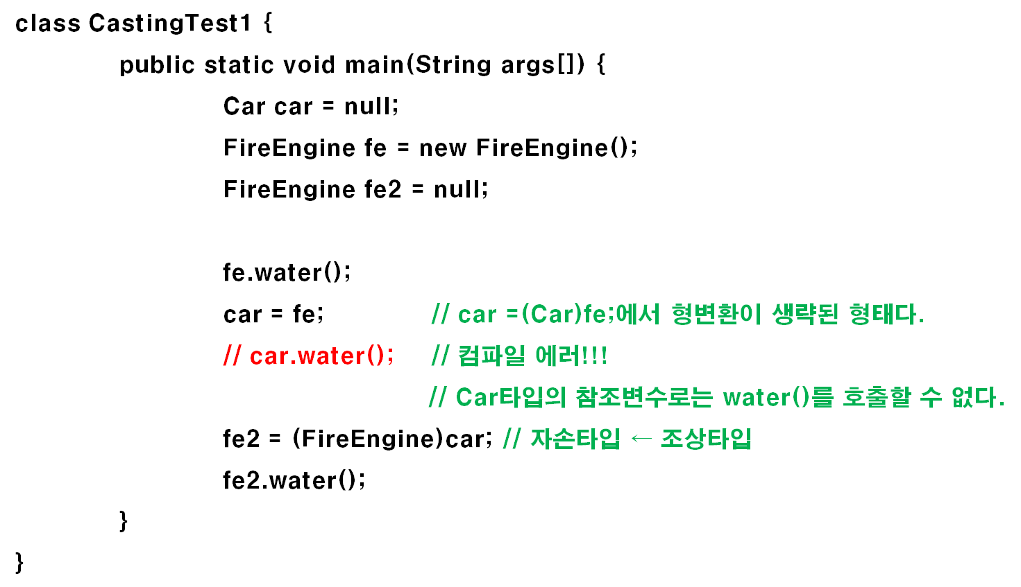
Java
Chapter 7. 객체지향개념 I I – 실습(7-14)
의
정석
http://www.javachobo.com

Slide 6
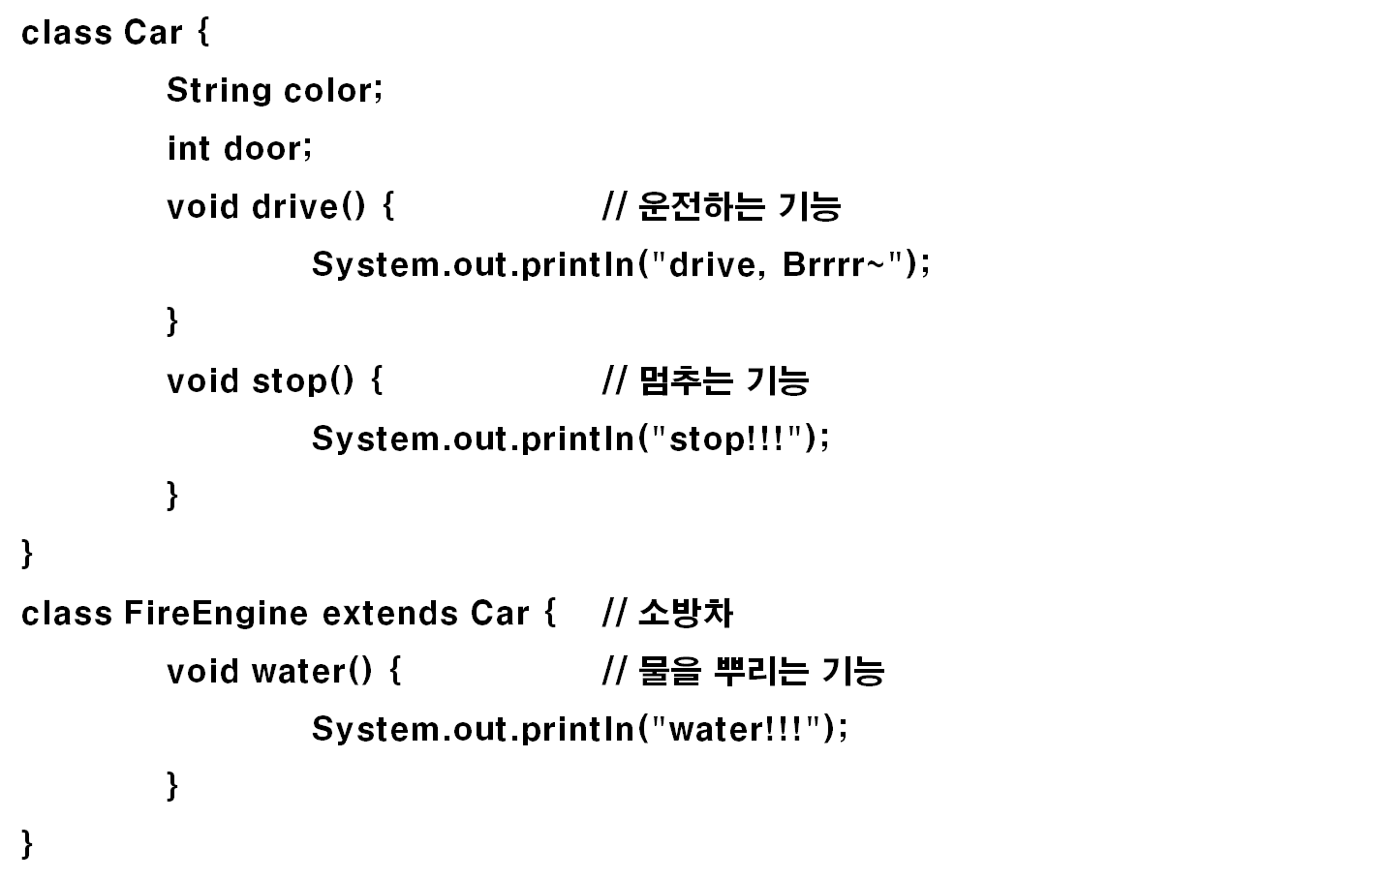
Java
Chapter 7. 객체지향개념 I I – 실습(7-14)
의
정석
http://www.javachobo.com

Slide 7
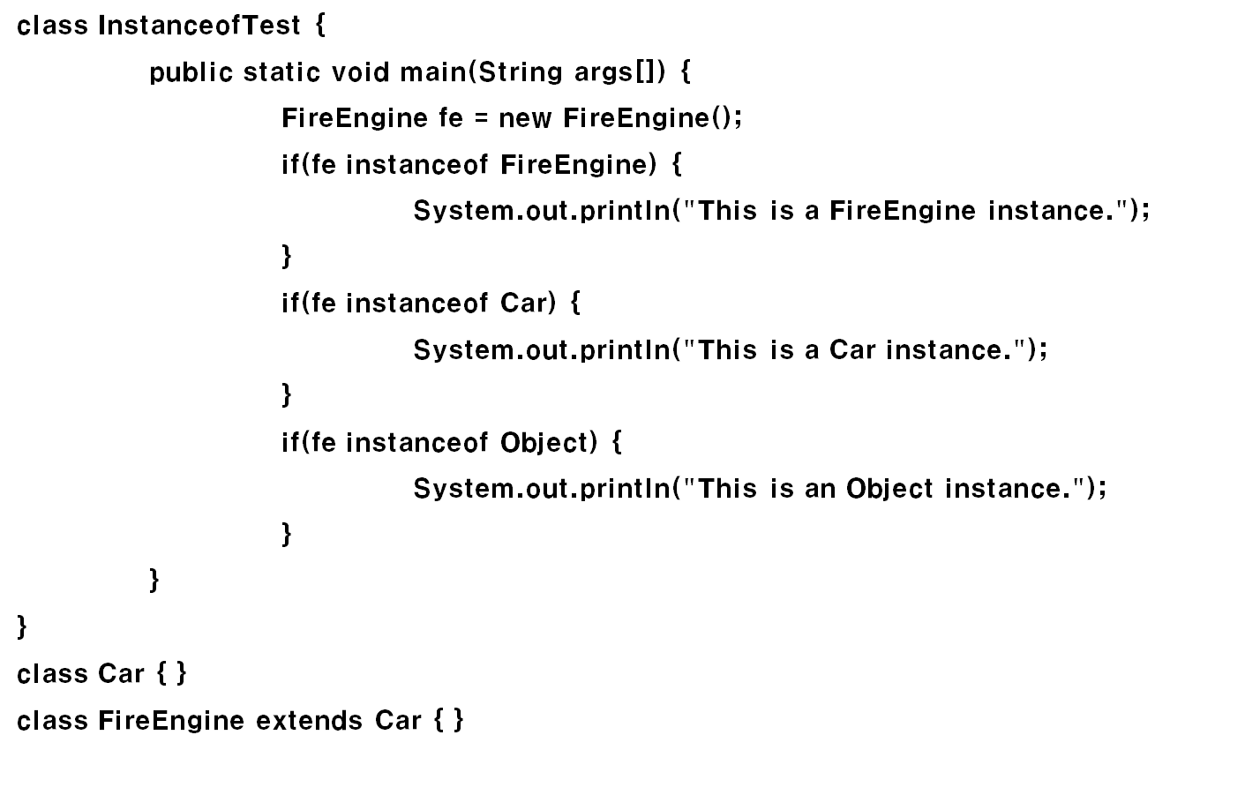
Java
Chapter 7. 객체지향개념 I I – 실습(7-16)
의
정석
http://www.javachobo.com

Slide 8
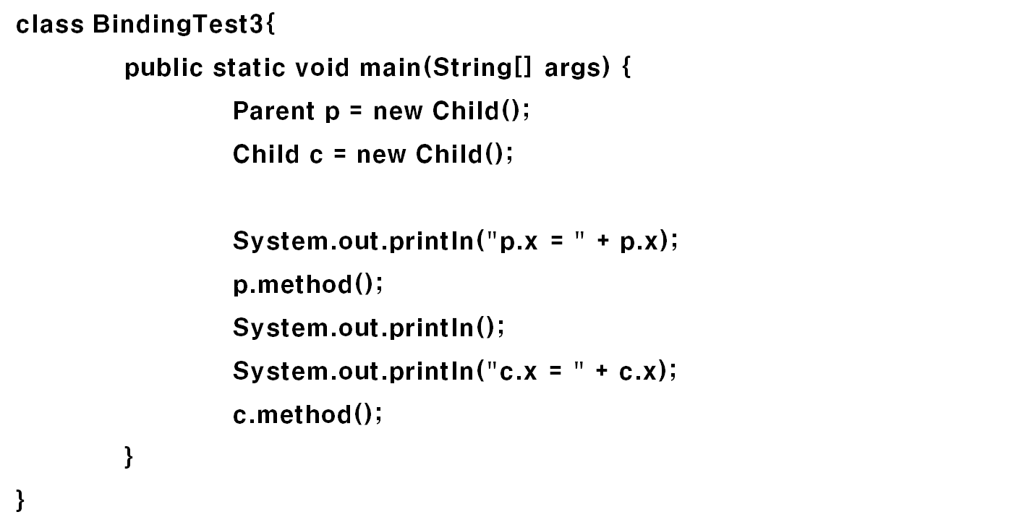
Java
Chapter 7. 객체지향개념 I I – 실습(7-19)
의
정석
http://www.javachobo.com

Slide 9
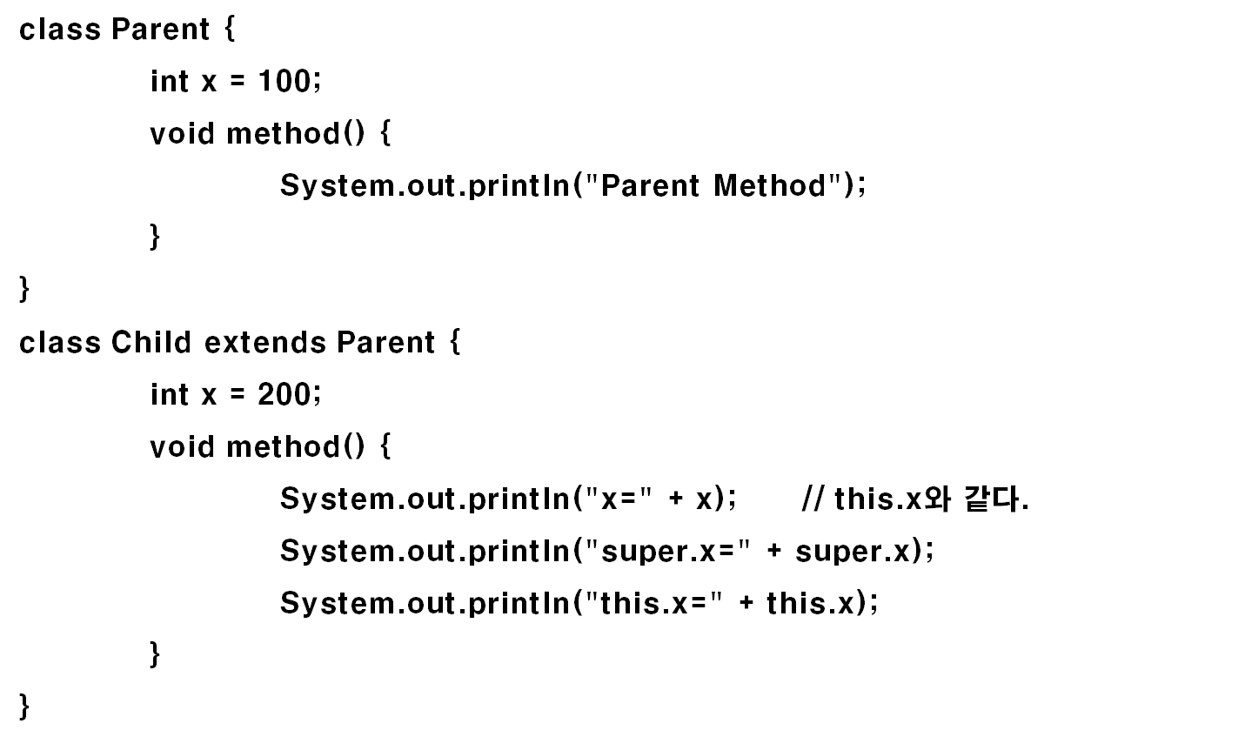
Java
Chapter 7. 객체지향개념 I I – 실습(7-19)
의
정석
http://www.javachobo.com

Slide 10
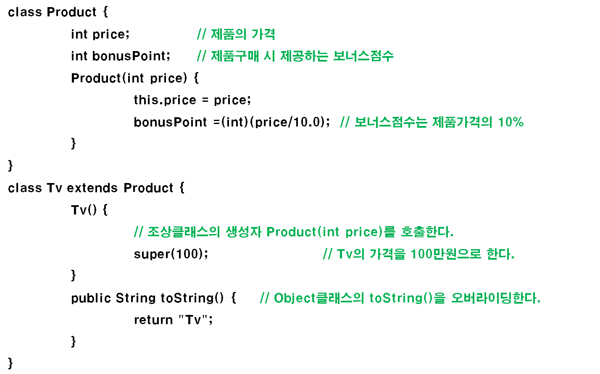
Java
Chapter 7. 객체지향개념 I I – 실습(7-20)
의
정석
http://www.javachobo.com

Slide 11
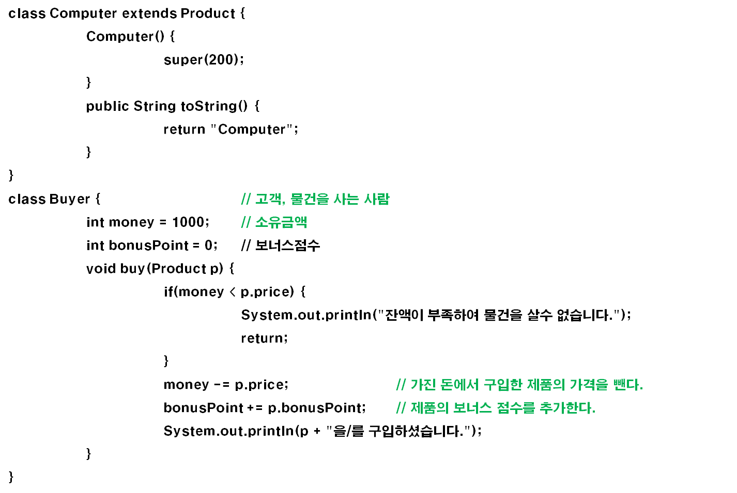
Java
Chapter 7. 객체지향개념 I I – 실습(7-20)
의
정석
http://www.javachobo.com

Slide 12
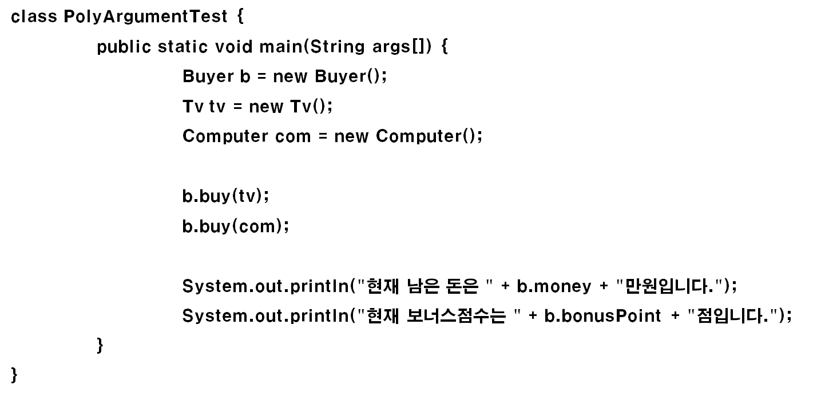
Java
Chapter 7. 객체지향개념 I I – 실습(7-20)
의
정석
http://www.javachobo.com

